Slide 1
Evolutions tarifaires au 1er octobre 2022
Direction Marketing et Data Performance
Heure du Jeudi
30 juin 2022

Slide 2
L’encart tarifaire informant des évolutions au 1er Octobre 2022 va être transmis aux clients en juillet.
Les tarifs des offres d’entrée de gamme demeurent inchangées
Pour notre cœur de gamme, est appliquée une hausse modérée de la tarification mensuelle.
Les tarifs des offres groupées HdG augmentent de 1 € à 1,50 € par mois
La tarification des Formules Famille Confort et Optimal va croitre de 70 cts à 2 €
L’extrait standard comporte 4 adaptations tarifaires
D’autres modifications viennent impacter la tarification des cartes
Les autres évolutions tarifaires

Slide 3
Tarification : évolutions tarifaires au 1er octobre 2022
L’encart tarifaire informant des évolutions au 1er Octobre 2022 va être transmis aux clients en juillet.
1
Les tarifs évoluent habituellement au 1er janvier dans les Caisses d’Epargne.
Cette année ces dernières ont décidé d’avancer cette date, la CEGEE a retenu le 1er octobre 2022.
L’encart tarifaire présentant les modifications est accessible dans la RDC (clic) et le sera dans la BAD de nos clients dès la fin juillet.
Les clients disposant d’un relevé papier recevront cet encart en même temps que leurs relevés mensuels. Les autres clients le recevront via la MSI, fin juillet.
Les évolutions tarifaires de cette fin 2022 ont plusieurs objectifs :
  Nous adapter ou rester en phase avec l’évolution des tarifications des CE et de la concurrence,
  Couvrir ou limiter les coûts de traitement,
  Suivre la préconisation du Groupe BPCE.
  Les principales évolutions tarifaires concernent le domaine de la bancarisation.

Slide 4
Tarification : évolutions tarifaires au 1er octobre 2022
Les tarifs des offres d’entrée de gamme demeurent inchangés
2
Le tarif de la Formule Initial ne variera pas, que ce soit en version Individuelle (7 €) ou Familiale (12 €).
Le tarif unitaire sera également inchangé pour les cartes à autorisation (C2S, CSQS et SENSEA).
Par voie de conséquence seront également inchangés :
  Dans les Bouquet Liberté, le tarif de la seconde carte s’il s’agit d’une SENSEA ou d’une CSQS,
  Dans les offres groupées Satellis Autonomie et Satellis Gestion, la tarification liée aux cartes SENSEA ou C2S en supplément,
  Dans les offres COLOC, la tarification liée à la détention d’une carte SENSEA ou d’une CSQS.
Dans le même esprit, les tarifs seront inchangés pour les cartes de retrait Equilibra et Noméa réservées aux personnes protégées.
L’objectif de cette stabilité est de ne pas affecter le pouvoir d’achat des populations les plus sensibles.

Slide 5
Tarification : évolutions tarifaires au 1er octobre 2022
Pour notre cœur de gamme, est appliquée une hausse modérée de la tarification mensuelle.
3
La Formule Individuelle Confort augmente de :
  50 cts avec une carte Classic ou CSQS, passant de 9 € à 9,5 €,
  70 cts avec une carte Premier, passant de 15 € à 15,70 €.
Même augmentation pour les Bouquet Liberté :
  50 cts avec une carte Classic ou CSQS, passant de 9 € à 9,5 €,
  70 cts avec une carte Premier, passant de 15 € à 15,70 €.
Parallèlement si ce BL est équipé d’une seconde carte, son tarif augmentera de 25 cts qu’il s’agisse d’une carte Visa Classic ou Premier.
Les forfaits Satellis augmentent dans des proportions similaires :
  45 cts pour le Satellis Essentiel, passant de 10,25 € à 10,70 €,
  50 cts pour le Satellis Essentiel Plus, passant de 10,50 € à 11 €,
  70 cts pour le Satellis Intégral avec Visa Premier, passant de 17 € à 17,7 €.
Cette hausse est limitée, afin de ménager le pouvoir d’achat de notre cœur de cible.

Slide 6
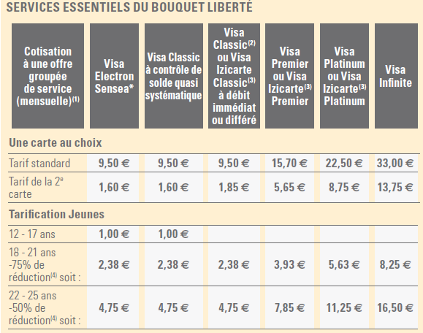
Tarification : évolutions tarifaires au 1er octobre 2022
Les tarifs des offres groupées HdG augmentent de 1 € à 1,50 € par mois
4
  La Formule individuelle Optimal augmente de
  1 € avec CSQS / Classic / Premier, passant de 20 € à 21 €,
  1 € avec Platinium, passant de 25 € à 26 €,
  1,50 € avec Infinite, passant de 35 € à 36,50 €.
Pour les Bouquet Liberté l’augmentation est équivalente
  Platinum : + 1,10 €, passant de 21,40 € à 22,50 €,
  Infinite : + 1,40 €, passant de 31,60 € à 33 €.
S’il y a une seconde carte, son tarif augmentera
  de 45 cts s’il s’agit d’une Visa Platinum,
  de 60 cts s’il s’agit d’une Visa Infinite.
Les forfaits Satellis Intégral avec carte Infinite augmentent dans des proportions similaires : + 1,30 €, passant de 32,50 € à 33,80 €

Slide 7
Tarification : évolutions tarifaires au 1er octobre 2022
La tarification des Formules Famille Confort et Optimal va croître de 70 cts à 2 € mensuellement
5
Les Formules Confort Famille augmentent de :
  70 cts avec CSQS / Classic, passant de 15 € à 15,70 €
  1 € avec Premier, passant de 19 € à 20 €
Les Formules Famille Optimal augmentent de :
  1,10 € avec CSQS / Classic / Premier, passant de 27 € à 28,10 €
  1,5 € avec Platinium, passant de 34 € à 35,5 €
  2 € avec Infinite, passant de 44 € à 46 €
Pour mémoire la tarification des Formules Famille Initial demeure inchangée

Slide 8
Tarification : évolutions tarifaires au 1er octobre 2022
L’extrait standard comporte 4 adaptations tarifaires 1/2
6
Pour mémoire, l’extrait standard (page 2 de la brochure tarifaire) récapitule le prix à l’unité des services les plus représentatifs rattachés à un compte de paiement.
Lorsqu’un client dispose d’une offre groupée les services individuels ne lui sont alors plus facturés à l’unité (exemple : les frais de tenue de compte, la carte, …).
4 lignes de cet extrait vont évoluer et la plus forte variation concerne l’Assurance Moyens de Paiement.
  Elle n’est plus commercialisée à l’unité depuis le 1er juin 2022.
  Elle est remplacée dans cet extrait standard par l’Assurance sur Compte (Formule individuelle) qui offre une couverture de garantie élargie, ce qui explique le quasi doublement de sa tarification qui passe de 18,30 € à 36 € par an.
  Ce remplacement a été rendu nécessaire par la demande de la société civile qui exige une meilleure couverture des cas de fraude.
  Cette extension de la couverture d’assurance a permis aux Caisses d’Epargne de ne pas être poursuivies par l’UFC-Que Choisir, Cf. article du 28/06/22 : Refus de remboursement des fraudes bancaires - L’UFC-Que Choisir dépose plainte contre 12 banques - Action UFC-Que Choisir - UFC-Que Choisir.

Slide 9
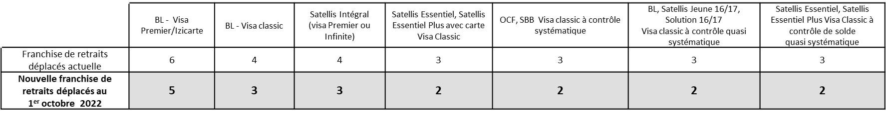
Tarification : évolutions tarifaires au 1er octobre 2022
L’extrait standard comporte 4 adaptations tarifaires 2/2
6
Les Frais de Tenue de compte augmentent de 20 cts à 4,90 € / trimestre, ils sont en augmentation régulière chez tous nos concurrents.
La service « retraits déplacés gratuits » connait une réduction de sa franchise
  Tout retrait déplacé effectué par un de nos clients avec une carte CEGEE nous coûte 0,89 €
  Tous nos concurrents baissent leur franchise et nous accompagnons le mouvement.
    Le tarif des cartes à l’unité (hors offre groupée) :
  Est inchangé pour les cartes Visa CSQS et C2S
  En hausse de 1,50 € (soit 3,5 %), passant la cotisation des cartes Visa Classic de 43 € à 44,50 €.

Slide 10
Tarification : évolutions tarifaires au 1er octobre 2022
D’autres modifications viennent impacter la tarification des cartes
7
Les tarifs annuels des cartes HDG à l’unité sont en augmentation :
La tarification des paiements CB en devises à l’étranger augmente de 20 à 25 cts par opération :
  La commission fixe augmente de 20 cts, passant de 0,50 € à 0,70 €
  La commission proportionnelle à 2,90 % reste inchangée
  Le plafond augmente de 0,25 cts, passant de 6,75 € à 7 €
La tarification des renouvellements anticipés des cartes de paiement passe de 14,50 € à 15 €.
Dans l’offre OCF, la seconde carte sera désormais tarifée à 1,25 €/mois
Les tarifs annuels des cartes de retrait vont augmenter de 60 cts à 1 € :
 | hausse | nouveau tarif | % de hausse
Visa Premier | 5 € | 135 € | 3,85%
Visa Platinum | 10 € | 210 € | 5%
Visa Infinite | 15 € | 330 € | 4,76%
 | hausse | nouveau tarif | % de hausse
cartes Nomade, Tribu, Tribu Cirrus | 0,6 € | 15,6 € | 4%
carte de retrait nationale | 1 € | 29 € | 3,57%

Slide 11
Tarification : évolutions tarifaires au 1er octobre 2022
Les autres évolutions tarifaires
8
Le montant minimum des frais de dossier des crédits va légèrement augmenter :
  Pour les prêts personnels il passe de 70 à 80 €
  Pour les prêts immobiliers, il passe de 500 à 600 €
La charte délégataire continuera à s’appliquer et permettra d’accéder aux frais dérogatoires.
Les frais de transfert de CEL, PEL, LEP et PEP passent à 95 €, en général remboursés par la banque bénéficiaire.
Les frais de transfert de Compte-Titres Ordinaire passent à 130 € et incluent désormais le cas du transfert partiel de CTO qui a été utilisé par certains clients pour échapper à la tarification jusque-là limitée au transfert total
La tarification de l’encaissement de chèque étranger sera désormais affiché en "nous consulter"
Pour ces opérations nous utilisons les services de Natixis dont les tarifs ont très fortement augmenté en raison de la diminution constante du nombre d’utilisateurs, de plus en plus séduits par des moyens de règlement alternatifs.
Nous sommes contraints de répercuter cette hausse, aboutissant aux tarifs suivants :
  en SBF : 70 € mini (Vs 30 € mini précédemment),
  En CAE : 345 € mini (Vs 82 € mini précédemment)
  Les tarifs des services Eparfix et Eparplus passent à 12 €.

Slide 12
Tarification : évolutions tarifaires au 1er octobre 2022
Livraison des documents tarifaires en agence
L’encart tarifaire est en cours de livraison en agence
La nouvelle brochure tarifaire sera livrée fin septembre
Une nouvelle HdJ viendra accompagner l’entrée en vigueur de ces évolutions tarifaires au 1er octobre. Elle est programmée semaine 39 (fin septembre).

